Slide 1
Analisis de datos para decisiones futbolisticas
Scouting, perfiles de jugador, valor competitivo y apoyo a decisiones tacticas
Presentacion con graficas e interpretaciones del analisis.

Slide 2
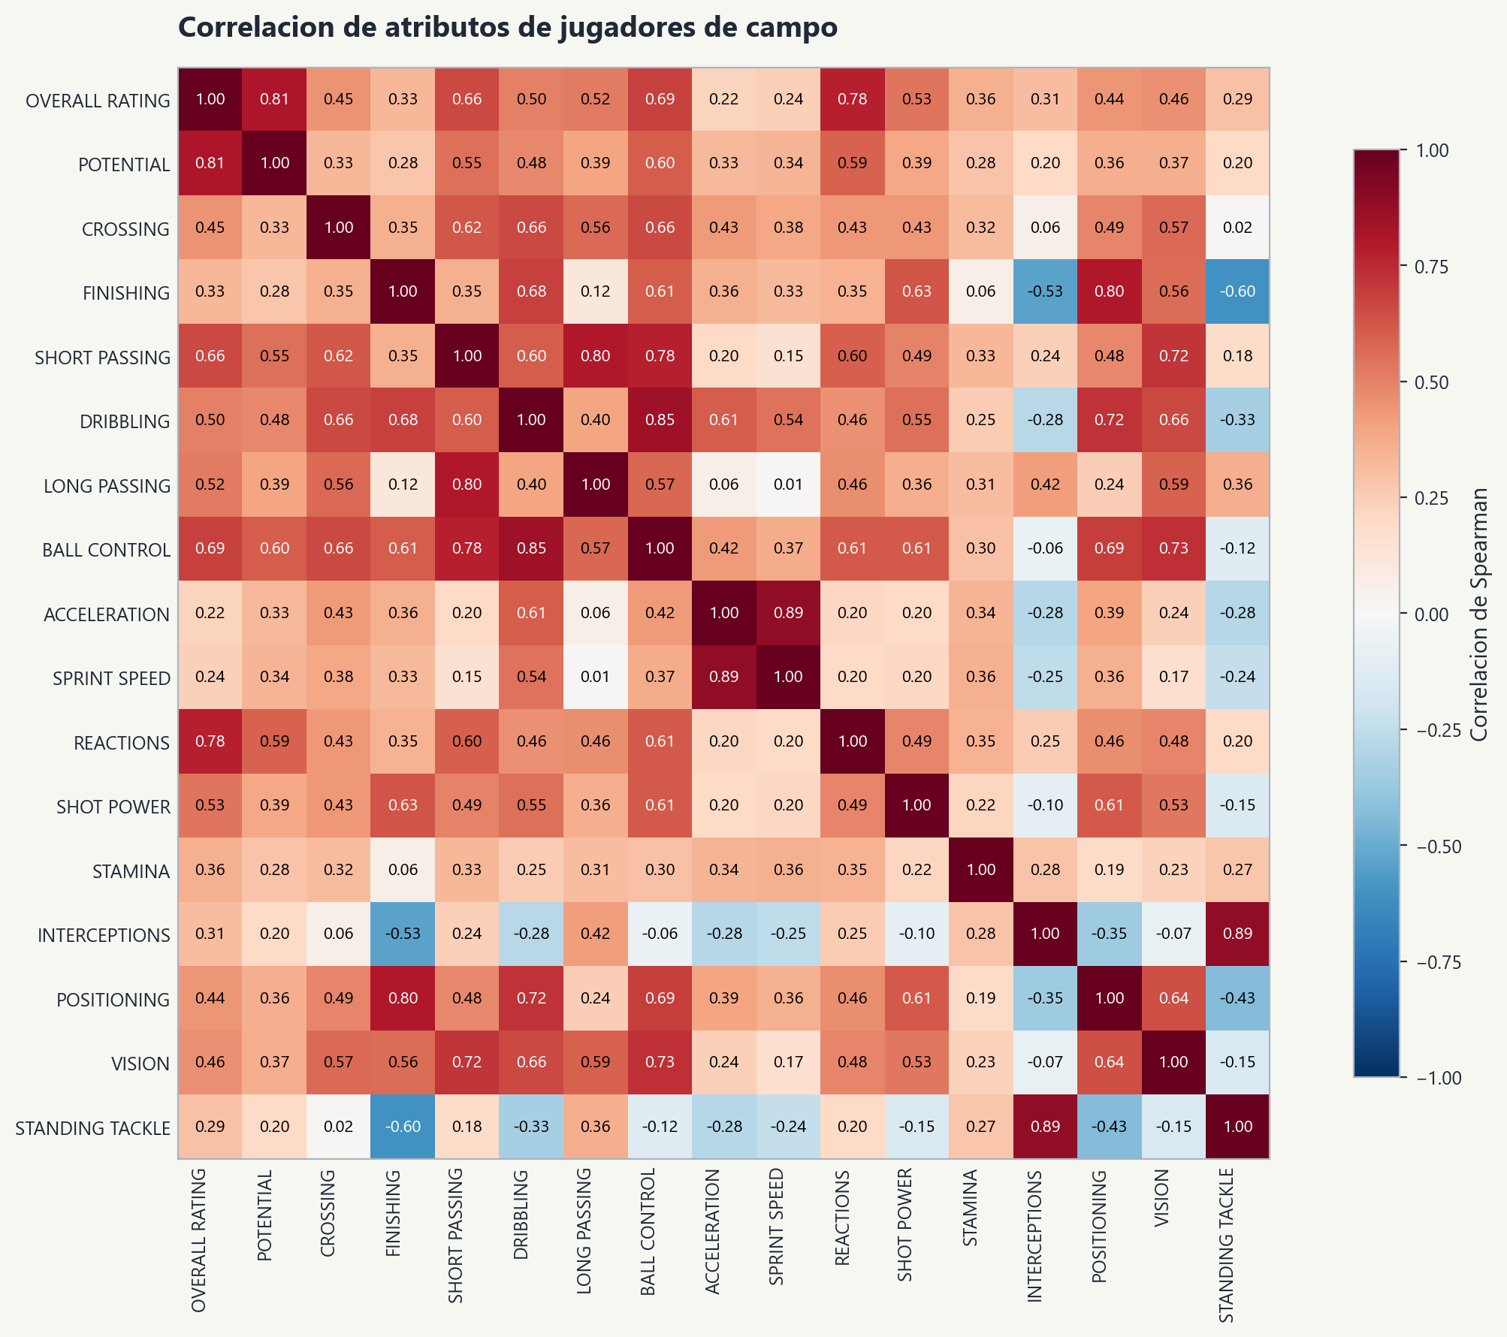
Análisis 01: ¿Que atributos mirar en jugadores de campo?

Slide 3
Lectura del análisis 01: ¿Qué atributos mirar en jugadores de campo?
¿Qué problema intentamos resolver con nuestro análisis?
El scouting tradicional pierde tiempo evaluando decenas de atributos por jugador. Esto genera exceso de información y retrasa la toma de decisiones durante las ventanas de fichajes.
Solución propuesta:
La matriz de correlación demuestra matemáticamente que los atributos se agrupan en "bloques". Por ejemplo, Velocidad y Aceleración son prácticamente el mismo dato (0.89 de similitud), al igual que Regate y Control de Balón (0.85). No necesitamos analizar 20 variables independientes.
Implicación del negocio:
Esto nos permite reducir a la mitad los indicadores clave de rendimiento (KPIs) Podemos crear un filtro automatizado mucho más ágil. En lugar de buscar "el jugador perfecto en 20 atributos", el equipo de scouting puede enfocarse en evaluar 4 o 5 "bloques o perfiles" fundamentales. Esto acelera el descarte de jugadores que no encajan en el club, optimiza las horas de trabajo de los visores y reduce el riesgo económico en los fichajes.

Slide 4
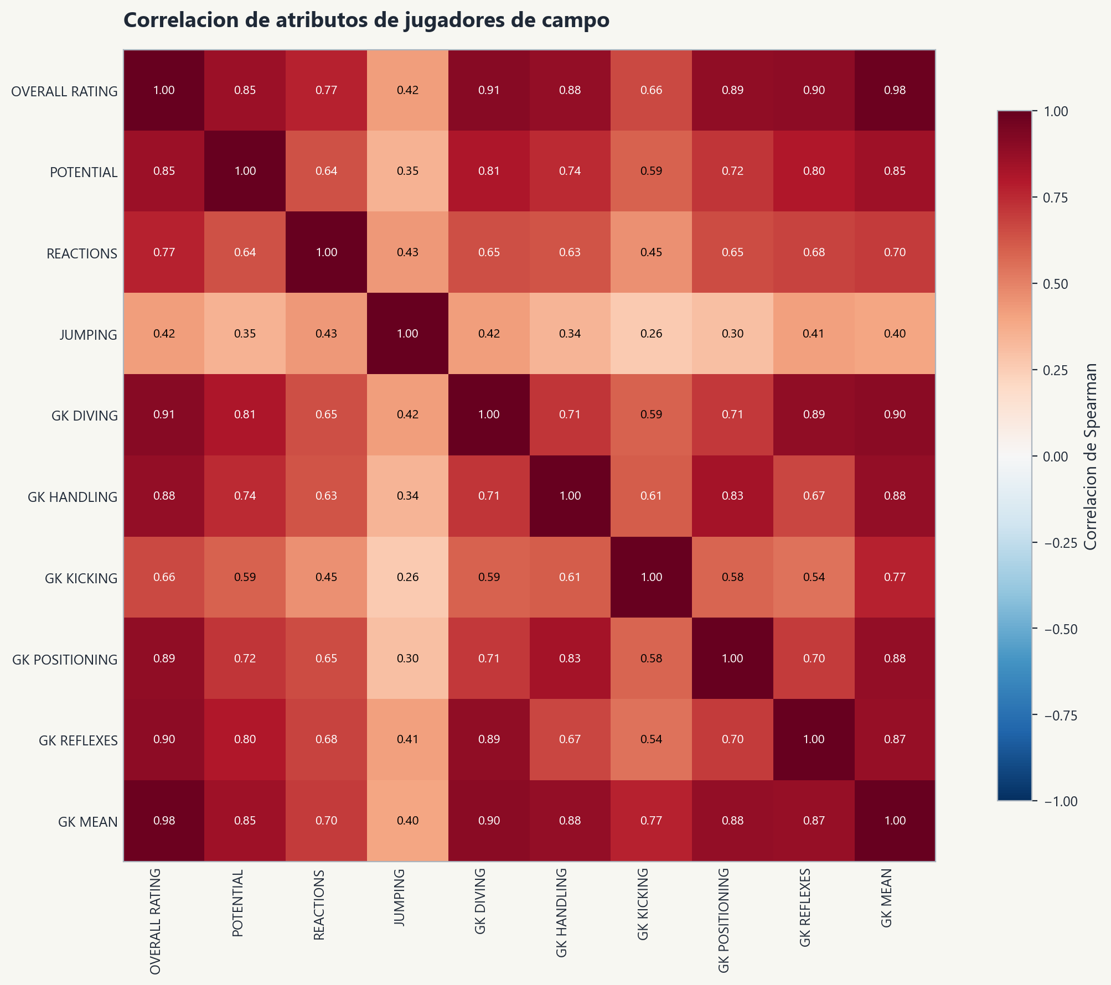
Analisis 02: Que atributos mirar en porteros?

Slide 5
Lectura del analisis 02: ¿Qué atributos mirar en porteros?
¿Qué problema intentamos solucionar con nuestro análisis?
La evaluación de porteros suele basarse en una sobrecarga de métricas redundantes, lo que ralentiza la identificación de talento y encarece la adquisición de datos y herramientas de scouting
¿Qué solución se propone?
Habilidades como Estirada (Diving) y Reflejos (0.89), o Colocación (Positioning) y Manejo (Handling) (0.83), son indivisibles. En la práctica, un portero que sabe ubicarse raramente da rebotes peligrosos. El entrenamiento y el scouting deben evaluar estos pares de forma conjunta, no aislada. Se detecta una variable aislada, el salto (Jumping) nos indica que la calidad de un portero se centra más en técnica y ubicación, no en atletismo puro.
¿Qué utilidad trae al negocio el análisis?
Hacer que auditar 15 atributos distintos por portero no sea necesario da un incremento significativo en el ahorro de tiempo y dinero . El sistema de scouting se puede automatizar con solo 2 o 3 métricas clave, ahorrando cientos de horas de análisis de video y datos, asimismo ayuda a identificar “gangas” en el mercado. Al saber que el rendimiento general el predecible se pueden filtrar bases de datos en segundos para encontrar porteros de ligas menores con el mismo perfil estadístico que opciones mucho más caras.

Slide 6
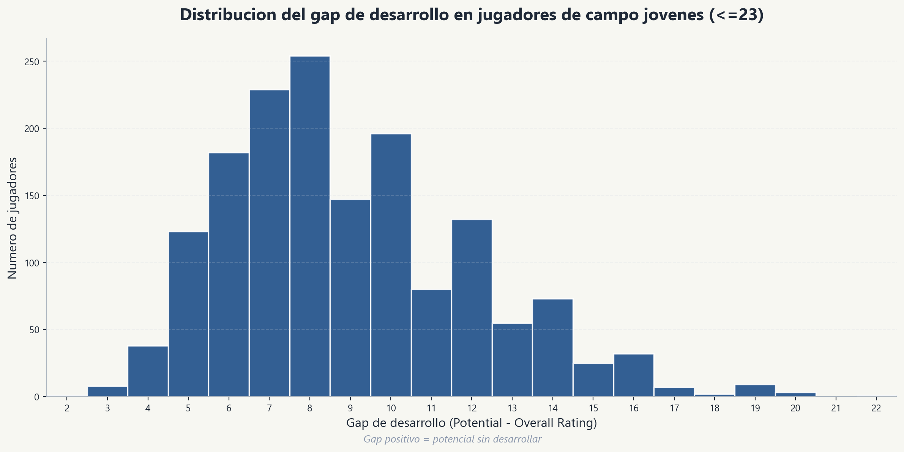
Analisis 03: Cuanto margen tienen los campistas jovenes?

Slide 7
Lectura del análisis 03: ¿Cuánto margen tienen los campistas jovenes?
¿Qué problema se trata en este análisis?
Al fichar talento joven (Sub-23), los clubes suelen guiarse por la intuición sobre "cuánto puede mejorar" un jugador, asumiendo riesgos financieros altos sin un parámetro de lo que es un crecimiento normal frente a uno excepcional.
¿Qué solución se propone?
Este análisis se basa exclusivamente en un conjunto de datos de ligas de primera división europea. En base al histograma, podemos observar que el margen de crecimiento (gap) de un prospecto joven incluido en este dataset tiende a concentrarse entre los 7 y 11 puntos. Este comportamiento de la muestra define nuestro estándar de mercado.
¿Qué implicaciones hay para el negocio?
El departamento de scouting debe ignorar el centro de la gráfica y enfocarse exclusivamente en la "cola derecha" (prospectos con un gap mayor a 12-14 puntos). Estos son los "activos infravalorados": jugadores cuyo costo de transferencia actual es bajo porque su rendimiento inmediato no refleja su techo real. Aquí es donde el club puede comprar barato y vender caro.
La concentración masiva de jugadores en el gap de 7 a 8 puntos nos dice que el salto a la élite es raro. Un prospecto que hoy tiene 65 de valoración, estadísticamente solo llegará a 73. Esto ayuda al cuerpo técnico a calibrar expectativas y no sobrevalorar a la cantera o a los fichajes jóvenes promedio.
Mejores decisiones que se pueden tomar en base al análisis:

Slide 8
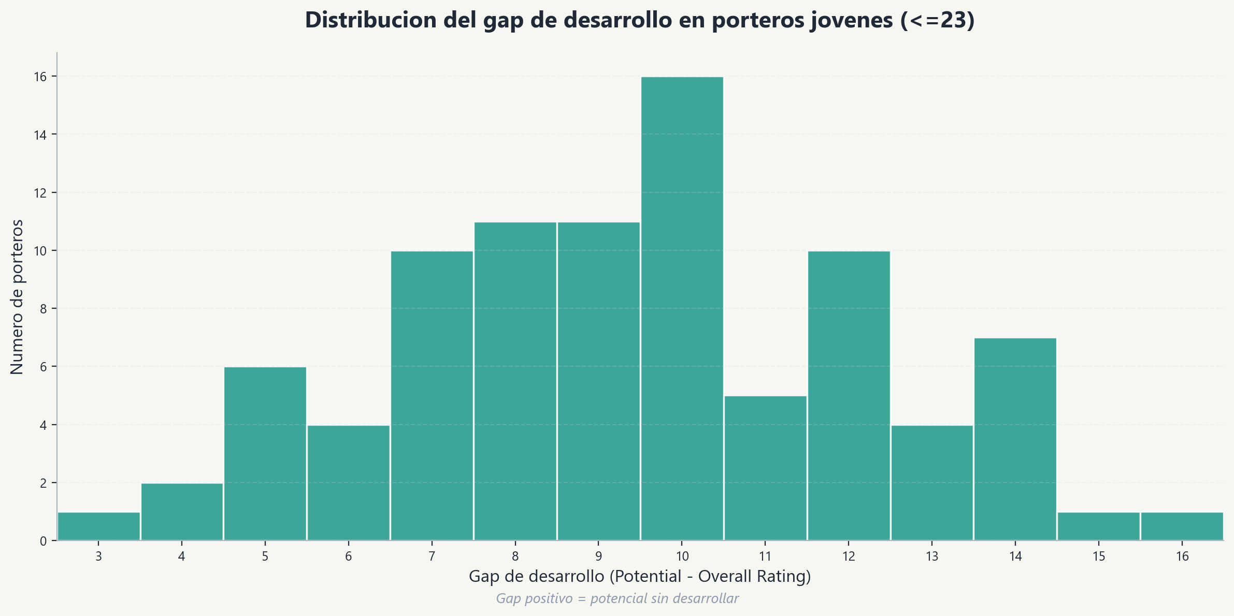
Analisis 04: Cuanto margen tienen los porteros jovenes?

Slide 9
Lectura del análisis 04: ¿Cuánto margen tienen los porteros jovenes?
¿Qué problema abordamos con este análisis?
El mercado de porteros jóvenes es reducido y altamente cotizado. Evaluar si un arquero Sub-23 realmente va a dar el salto a la élite o si se quedará estancado suele ser una apuesta a ciegas que puede costar millones si sale mal.
¿Qué identificamos en el análisis?
Los datos nos marcan un estándar claro: un portero joven promedio tiene un margen de mejora (gap) de entre 7 y 12 puntos de valoración antes de tocar su techo. El crecimiento en esta posición es ligeramente superior al de los jugadores de campo.
¿Qué impacto se tiene en el negocio?
Debido a que el volumen de porteros jóvenes en el mercado es estadísticamente bajo (la gráfica muestra una muestra pequeña), encontrar un prospecto que supere los 13 o 14 puntos de margen es una rareza de altísimo valor. El departamento de scouting debe centrar sus recursos económicos exclusivamente en estos casos atípicos (la extrema derecha del gráfico). Fichar a uno de estos talentos hoy asegura la portería del club para la próxima década a un costo de transferencia inicial muy bajo.

Slide 10
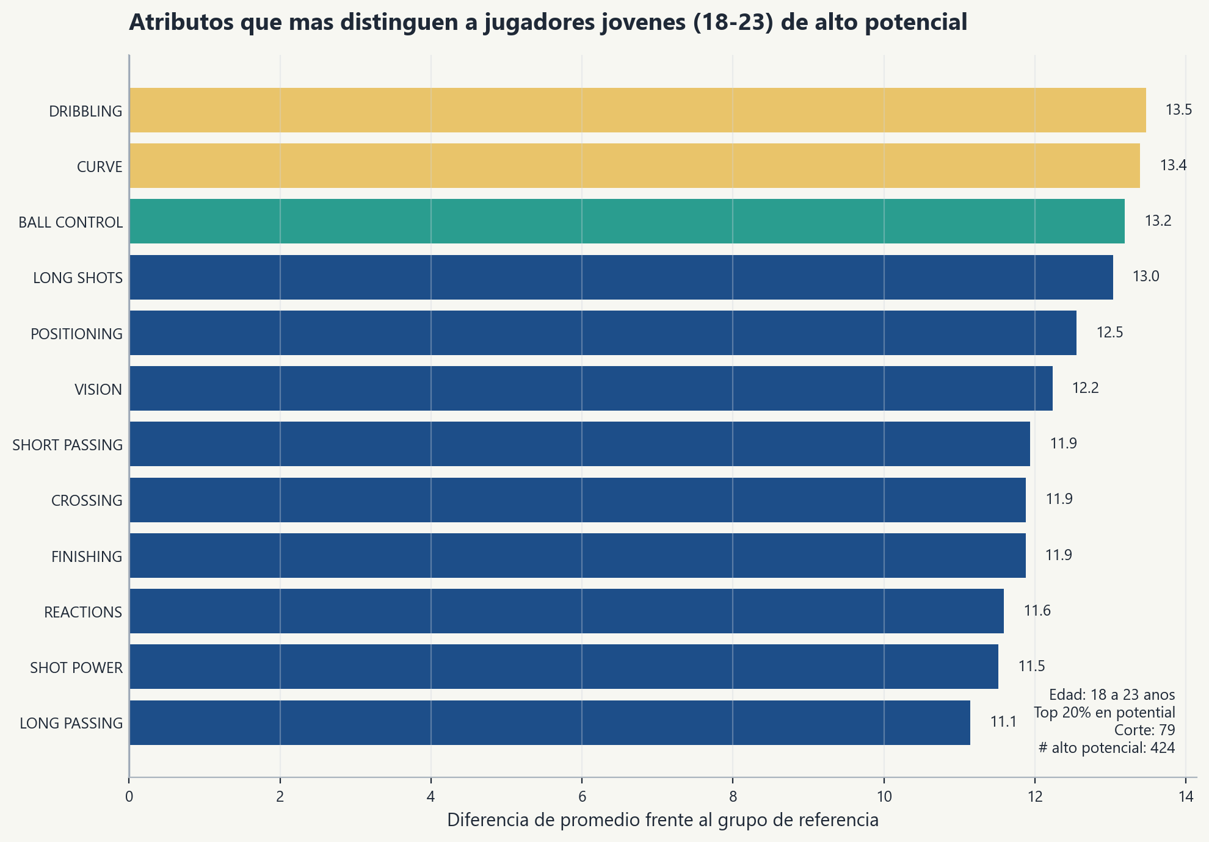
Analisis 05: Que distingue a los jovenes con alto potencial?

Slide 11
Lectura del analisis 05: Que distingue a los jovenes con alto potencial?
En este gráfico se observa que los jugadores jóvenes de alto potencial no se diferencian tanto por atributos defensivos o físicos puros, sino sobre todo por rasgos técnicos y ofensivos. Los atributos que más sobresalen son DRIBBLING, CURVE, BALL_CONTROL, LONG_SHOTS, POSITIONING y VISION, lo que sugiere que el techo de desarrollo suele estar más asociado con calidad técnica y capacidad ofensiva que con fuerza o juego defensivo.
También destaca que SHORT_PASSING, CROSSING, SHOT_POWER y REACTIONS aparecen entre las diferencias más altas. Esto sugiere que los jugadores más prometedores no solo tienen habilidad individual, sino también mejores recursos para participar en la circulación del balón y resolver jugadas con más calidad.
En conjunto, el gráfico sugiere que, al buscar talento joven con margen de crecimiento, conviene priorizar perfiles con buena técnica ofensiva, control de balón y lectura de juego. De todos modos, este resultado debe interpretarse como una asociación y no como causalidad, ya que tener estos atributos no garantiza por sí solo que un jugador alcance su potencial.

Slide 12
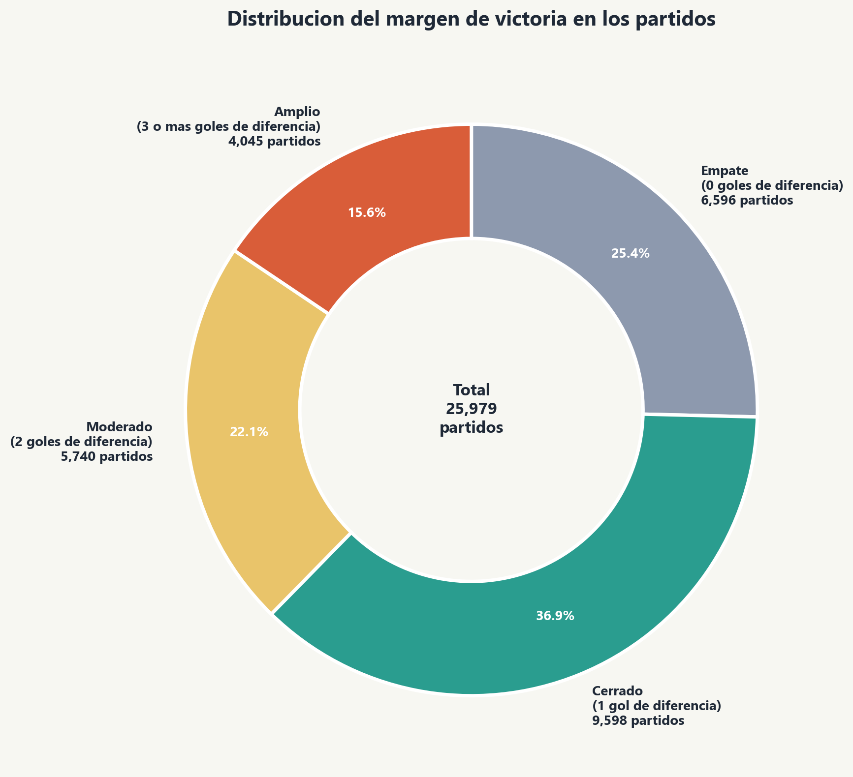
Analisis 06: Que tan cerrados son los partidos?

Slide 13
Lectura del analisis 06: Que tan cerrados son los partidos?
En el gráfico de anillo se observa que la categoría más frecuente es la de partidos Cerrados, es decir, aquellos definidos por 1 gol de diferencia, con 9,598 partidos, equivalentes a aproximadamente 37.0% del total. Además, si se suman los Empates y los partidos Cerrados, se obtiene alrededor de 62.3% de todos los encuentros. Esto indica que la mayor parte de los partidos del dataset se mueve en márgenes pequeños y competitivos.
Por otro lado, los partidos Moderados, definidos por 2 goles de diferencia, representan cerca de 22.1%, mientras que los partidos Amplios, con 3 o más goles de diferencia, son los menos frecuentes con aproximadamente 15.6%. Esto sugiere que los resultados abultados existen, pero son claramente menos comunes que los partidos ajustados.
En conjunto, el gráfico respalda la idea de que la mayoría de los partidos suelen ser cerrados. Desde una perspectiva de análisis deportivo, esto sugiere que pequeñas diferencias de rendimiento, decisiones tácticas o momentos puntuales del juego pueden tener un impacto grande en el resultado final, porque los márgenes amplios no son la norma sino la excepción.

Slide 14
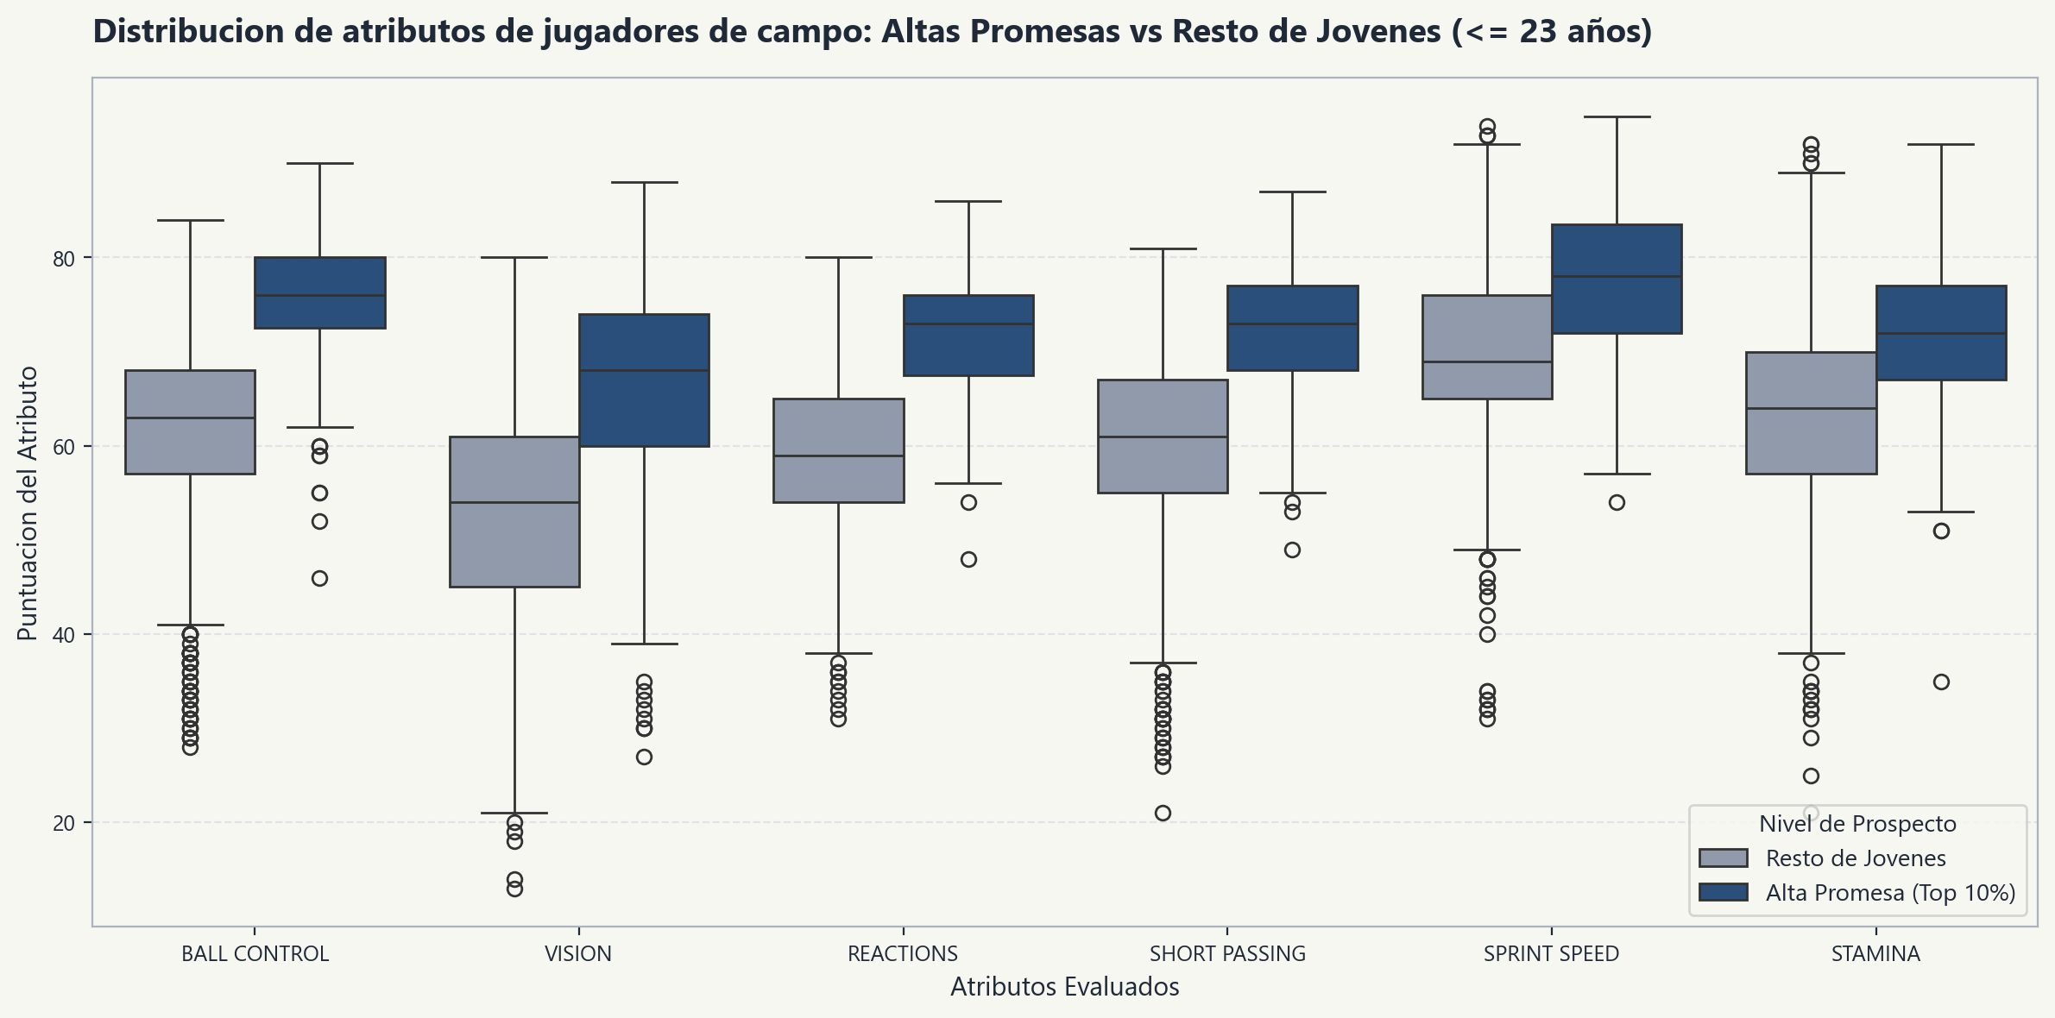
Analisis 07: En que destacan las altas promesas?

Slide 15
Lectura del analisis 07: En que destacan las altas promesas?
El boxplot muestra que el grupo de Alta Promesa (Top 10%) presenta distribuciones más altas que el grupo de Resto de Jóvenes en los seis atributos evaluados. Esto se nota porque, en todos los casos, la mediana de las altas promesas queda por encima de la mediana del resto, lo que indica una ventaja consistente y no aislada en un solo atributo.
Las diferencias más marcadas aparecen en atributos como Visión, Control de Balón, Reacciones y Pase Corto. Esto sugiere que los jugadores jóvenes con mayor potencial no solo destacan por condiciones físicas, sino también por atributos técnicos y de lectura del juego. En Velocidad Sprint y Resistencia también se observa una ventaja para las altas promesas, aunque la separación entre grupos parece algo menor.
En conjunto, la gráfica sugiere que el potencial alto en jugadores jóvenes está asociado a un perfil más completo y balanceado. Es decir, las altas promesas no sobresalen solo en un atributo puntual, sino que tienden a mantener niveles superiores en varias dimensiones importantes del rendimiento.

Slide 16
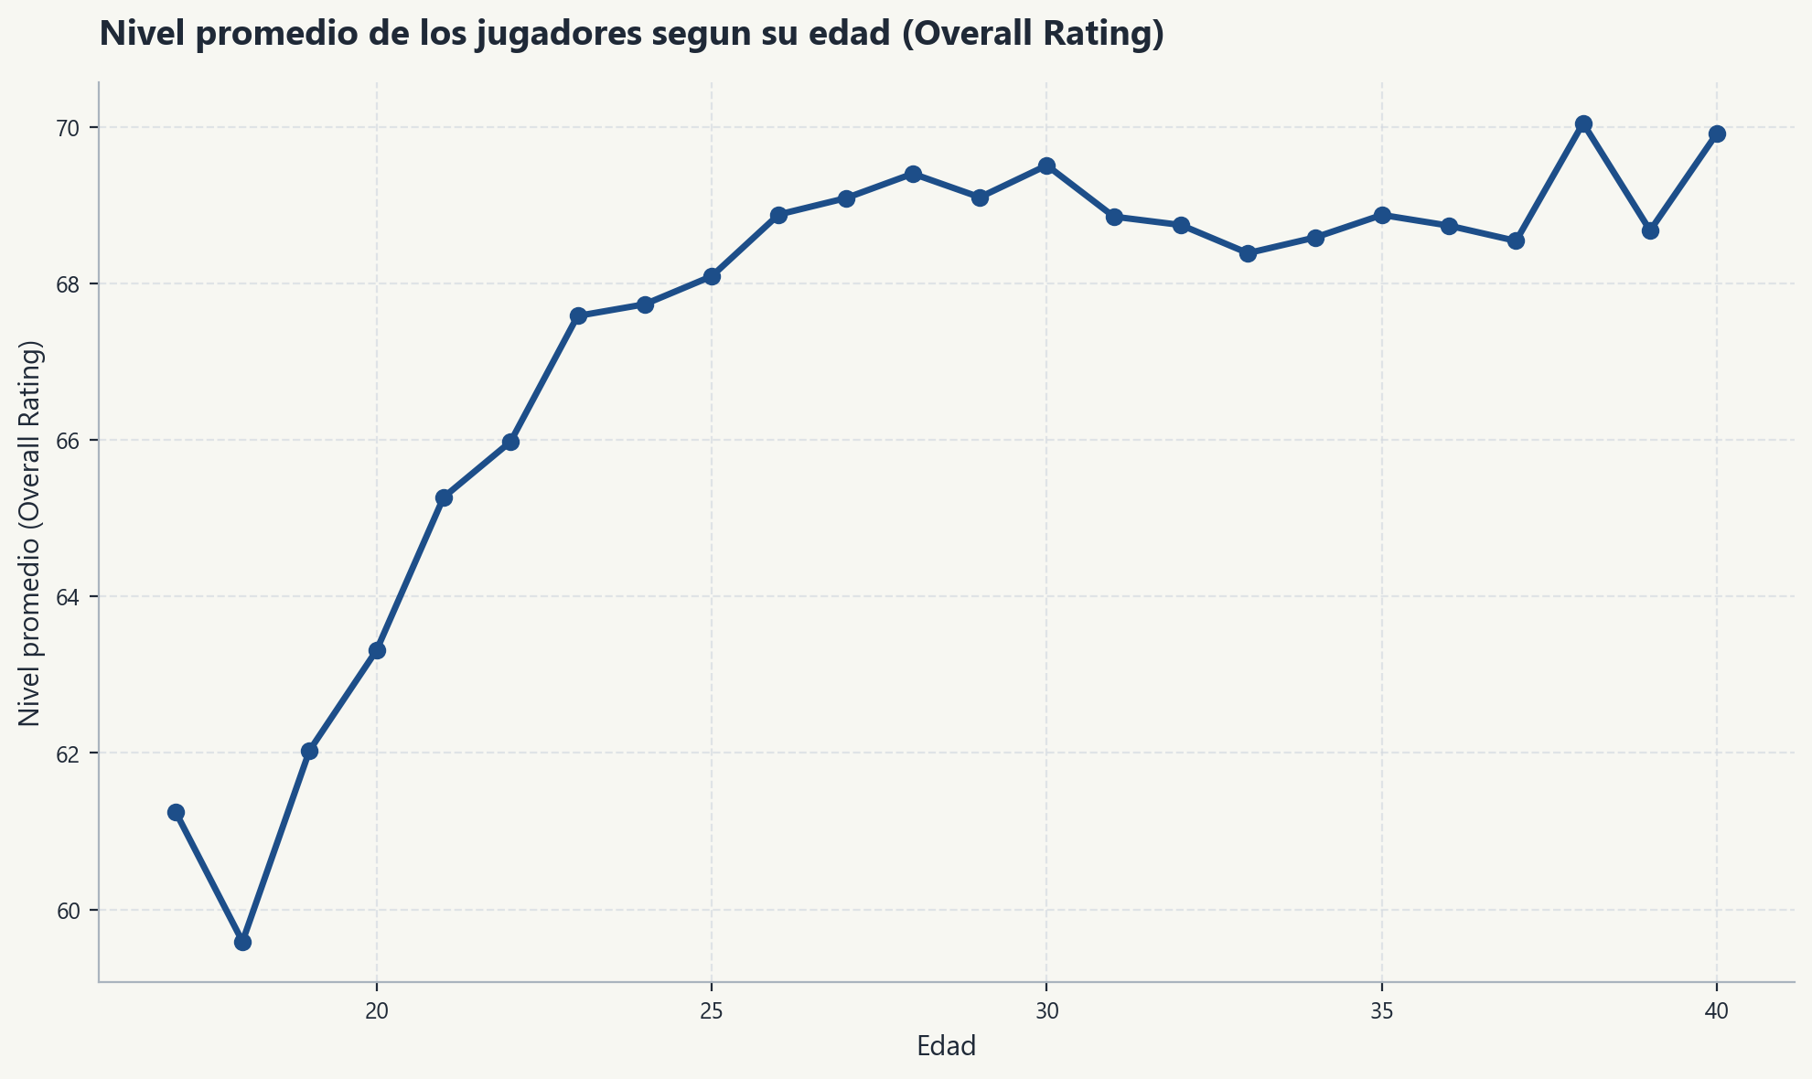
Analisis 08: A que edad rinden mejor los jugadores?

Slide 17
Lectura del analisis 08: A que edad rinden mejor los jugadores?
Al observar la curva de tendencia en este gráfico de líneas, podemos identificar con claridad las tres etapas biológicas y deportivas que definen la carrera de un futbolista profesional:
- Fase de crecimiento: desde las edades más tempranas (16-18 años), la línea muestra una pendiente ascendente constante y pronunciada. Es en esta etapa donde los jugadores adquieren madurez táctica, experiencia y desarrollo físico. - El "prime" o pico de rendimiento: la curva alcanza su punto más alto y forma una "meseta" típica entre los 27 y los 31 años. Es en esta franja donde el jugador encuentra el balance perfecto: combina su máxima experiencia futbolística con un físico aún en óptimas condiciones. - Fase de declive: a partir de los 32 años, la línea comienza un descenso evidente, reflejando la pérdida natural de capacidades físicas, como velocidad, explosividad o resistencia, que termina por afectar la valoración general.
Este gráfico dicta la lógica financiera y deportiva para armar una plantilla equilibrada. Si el equipo busca éxito inmediato para competir por un campeonato, debe apostar por jugadores en su "prime" (27-30 años), sabiendo que su costo será el más elevado. En cambio, si la directiva busca construir un proyecto a mediano plazo y generar plusvalía, la inversión debe ir hacia la fase de crecimiento (20-23 años), adquiriendo talento cuyo rendimiento y valor de mercado estadísticamente irán al alza.

Slide 18
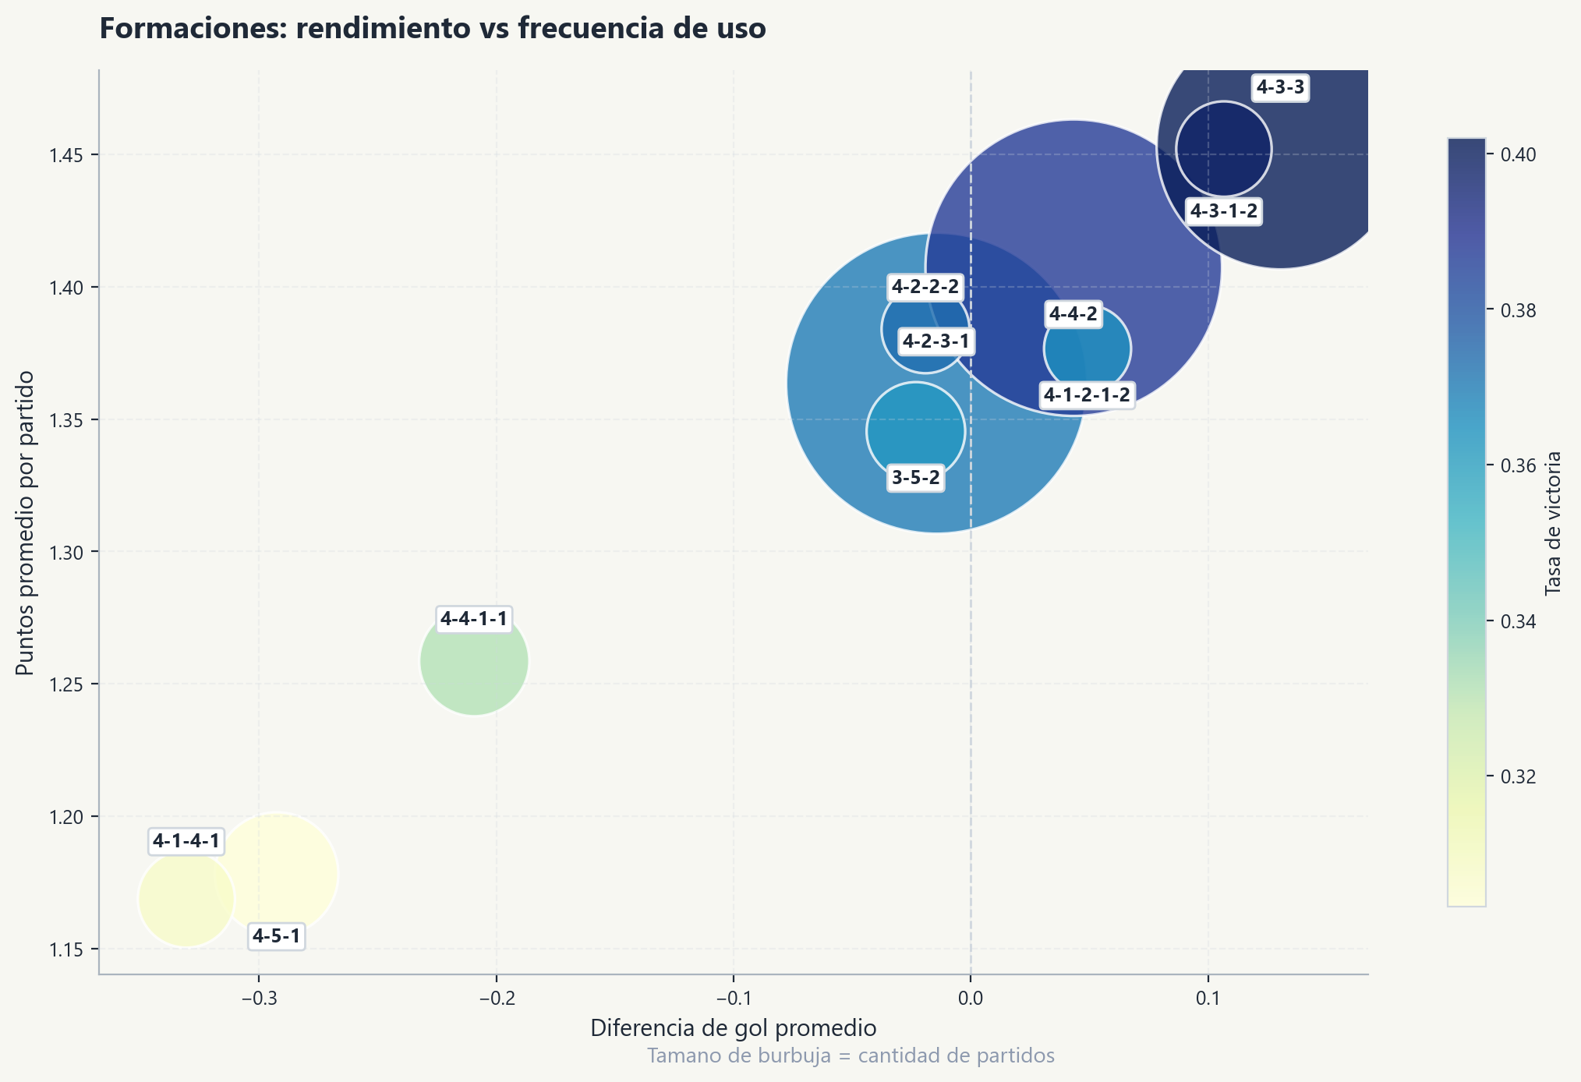
Analisis 09: Que formaciones equilibran uso y rendimiento?

Slide 19
Lectura del analisis 09: Que formaciones equilibran uso y rendimiento?
El bubble plot sugiere que no todas las formaciones combinan del mismo modo frecuencia de uso y rendimiento. En la zona superior derecha, donde coinciden más puntos por partido y una diferencia de gol promedio menos negativa o incluso positiva, aparecen esquemas como 4-3-3, 4-4-2 y 4-2-3-1. Entre ellas, 4-2-3-1 destaca especialmente porque combina un rendimiento competitivo con una burbuja grande, es decir, con una muestra amplia de partidos, lo que hace más confiable la señal.
También aparecen algunas formaciones con buen desempeño, pero con menor respaldo de muestra, como 3-5-2 y otras variantes cercanas al bloque superior. Esto sugiere que pueden ser opciones interesantes, pero conviene ser más prudente al interpretarlas, ya que una menor frecuencia de uso hace más difícil separar un patrón estable de un resultado puntual.
En el extremo opuesto, 5-3-2, 4-5-1 y 4-1-4-1 se ubican en la zona de peor balance, con menos puntos por partido y una diferencia de gol promedio más negativa. En conjunto, la gráfica sugiere que no basta con mirar qué formación se usa más: conviene priorizar esquemas que mantengan un equilibrio entre frecuencia y resultados, y en ese sentido 4-2-3-1 y 4-4-2 parecen alternativas más sólidas que otras formaciones menos consistentes.

Slide 20
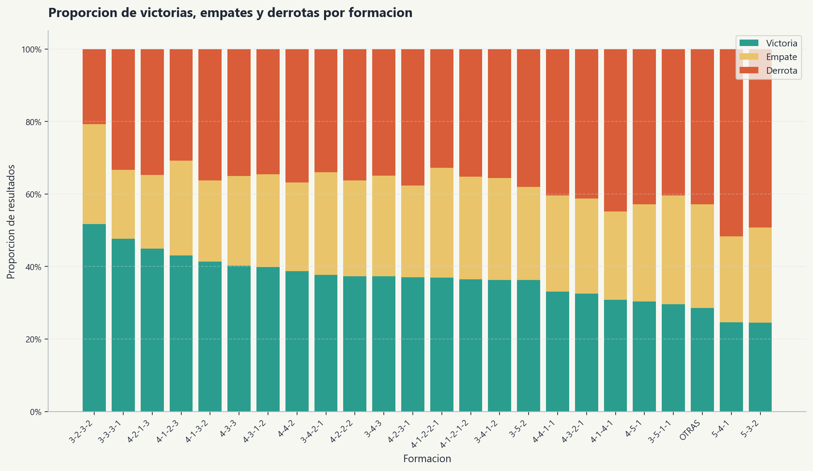
Analisis 10: Que formaciones son mas seguras o mas riesgosas?

Slide 21
Lectura del analisis 10: Que formaciones son mas seguras o mas riesgosas?
Al ver los resultados, se nota que no todas las formaciones se comportan igual en la cancha. Hay algunas que son más confiables: no siempre ganan, pero pierden poco y te mantienen compitiendo partido a partido, lo cual es clave en torneos largos. Otras son más arriesgadas: te pueden dar muchas victorias, pero también más derrotas, como si el equipo jugara al límite; estas pueden ser útiles cuando necesitas ir por todo, por ejemplo en partidos decisivos.
También están las formaciones más conservadoras, que tienden a empatar mucho: no arriesgan demasiado, pero tampoco marcan tanta diferencia. Para un entrenador, esto se traduce en elegir la formación no solo por estilo, sino por el momento: usar esquemas más sólidos cuando buscas regularidad y control, y formaciones más agresivas cuando necesitas ganar sí o sí, aunque implique asumir más riesgo.

Slide 22
Integrantes
Ossian Ramirez
Estefania Elizabeth
Ian Pascual
Karim Jacob

